Slide 1
Informační povinnost firem
Společná tisková konference NFPK a Bisnode
15. srpna 2018

Slide 2
Informační povinnost firem
Co se dnes dozvíte
Novela zákona o obchodních korporacích
Základní statistika (ne/plní)
Veřejné zakázky
Pokuty
Riziko
Triky
Děkujeme + kontakty

Slide 3
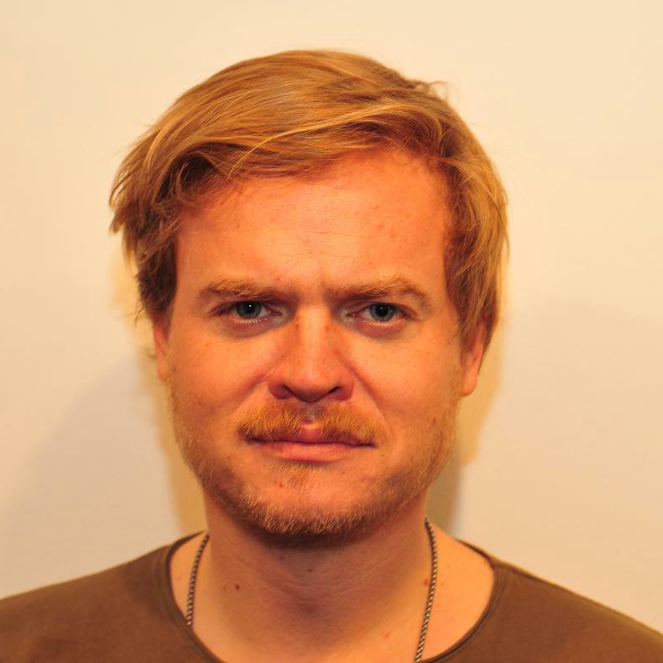
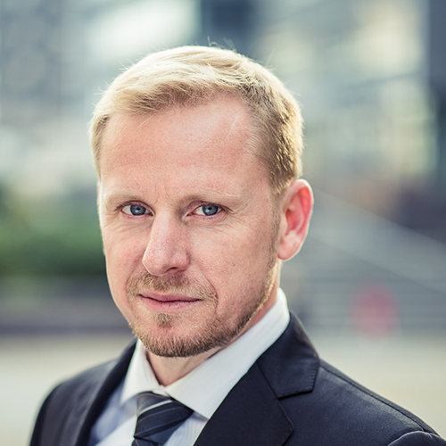
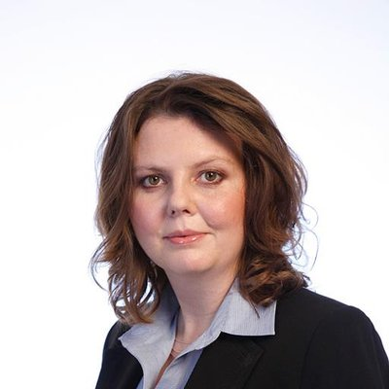
Dnešní mluvčí
Karel Škácha
Ředitel Nadačního fondu proti korupci
Jiří Skopový
Country Manager Bisnode
Petra Štěpánová
PR Director Bisnode

Slide 4
Nadační fond proti korupci
„Nebát se a nekrást, a ne nakrást si a nebát se.“
Založen v roce 2011
Základní vizí NFPK je stav, kdy bude společnost vnímat korupci jako zločin a podle toho také bude ke korupčníkům přistupovat
Největší úspěchy
Rozkrytí korupčních mechanismů v pražském Dopravním podniku
Kauza informačních systémů na Ministerstvu práce a sociálních věcí

Slide 5
Bisnode
Kvantitu měníme na kvalitu, big data na smart data
Obrovské objemy dat analyzujeme, nacházíme souvislosti a interpretujeme je do informací
Zákazníkům pomáháme přijímat správná a chytrá obchodí rozhodnutí, zvyšovat tržby a minimalizovat podnikatelská rizika
Jsme součástí nadnárodní skupiny Bisnode, která působí v 19 evropských zemí a zaměstnává 2 100 profesionálů
Díky strategickému partnerství s Dun & Bradstreet umíme poskytnout informace o více než 300 mil. firmách z 220 zemí světa

Slide 6
Novela zákona o obchodních společnostech a družstvech

Slide 7
Cíle novely
Účinnost zákona se navrhuje stanovit na 1. ledna 2020.
Odstranění nepřesností či nejednoznačností
Snížení regulatorní zátěže pro podnikatele
Zajištění větší transparentnosti organizačních struktur kapitálových společností a
Funkční a vůči zahraniční praxi konkurenceschopná úprava monistického systému vnitřní správy akciové společnosti, vyhovující požadavkům transparentnosti.
Efektivní vynucování povinnosti zakládat účetní dokumenty do sbírky listin obchodního rejstříku a v této souvislosti i řešení problematiky tzv. neaktivních společností, které představují riziko, že budou zneužity k podvodnému jednání.
Úprava některých ustanovení tak, aby byl naplněn jejich smysl a účel
Realizace propojení obchodního rejstříku s ostatními obdobnými evropskými registry prostřednictvím systému propojení rejstříků a naplnění požadavků evropského práva.
Odstranění legislativně-technických či terminologických chyb a duplicitních či jinak nadbytečných ustanovení.

Slide 8
Novela zákona o obchodních společnostech a družstvech
Neaktivní společnosti
Novela počítá s tím, že obchodní korporaci by bylo možné zrušit bez likvidace, jestliže nezaloží do sbírky listin účetní závěrky za dvě po sobě jdoucí účetní období, není-li zároveň možné jí doručit výzvu ke splnění povinnosti založit chybějící účetní závěrky do sbírky listin (obchodní korporace je tedy nekontaktní).

Slide 9
Novela zákona o obchodních společnostech a družstvech
Zrušení obchodní korporace
§ 105a
(1) Nepředloží-li obchodní korporace řádnou nebo mimořádnou účetní závěrku za nejméně 2 po sobě jdoucí účetní období k založení do sbírky listin, vyzve ji rejstříkový soud, aby ve lhůtě 1 měsíce ode dne doručení výzvy předložila všechny chybějící účetní závěrky k založení do sbírky listin, jinak bude postupovat podle odstavců 3 až 5.
(2) Výzva podle odstavce 1 se doručuje obchodní korporaci do vlastních rukou, náhradní doručení je vyloučeno; předpisy platné pro doručování v občanském soudním řízení se použijí obdobně.
(3) Nepodaří-li se výzvu podle odstavce 1 obchodní korporaci doručit, zahájí rejstříkový soud řízení o jejím zrušení; údaj o zahájení řízení o zrušení obchodní korporace zapíše rejstříkový soud bez řízení do veřejného rejstříku.
(4) Nevyjde-li v průběhu řízení o zrušení obchodní korporace najevo, že majetek obchodní korporace postačuje alespoň na úhradu nákladů likvidace, rozhodne rejstříkový soud, pokud by tím nebylo podstatně zasaženo do práv třetích osob, o zrušení obchodní korporace bez likvidace; jinak rozhodne o zrušení obchodní korporace s likvidací.
(5) Rejstříkový soud může vydat rozhodnutí o zrušení obchodní korporace bez likvidace nejdříve po uplynutí 1 roku ode dne zápisu údaje o zahájení řízení o zrušení obchodní korporace podle odstavce 3 do veřejného rejstříku.
(6) Rejstříkový soud o zrušení obchodní korporace nerozhodne, jestliže v době jeho rozhodování probíhá insolvenční řízení, v němž se řeší úpadek nebo hrozící úpadek obchodní korporace.
(7) Rozhodne-li rejstříkový soud o zrušení obchodní korporace bez likvidace, provede na základě tohoto rozhodnutí zápis ve veřejném rejstříku. Ustanovení § 78 se nepoužije.“.

Slide 10
Základní statistika

Slide 11
Základní statistika
84 %
českých firem nesplnilo svou informační povinnost za rok 2017

Slide 12
Základní statistika
Podíl firem, které v letech 2013 až 2017 nesplnily informační povinnost
 | 2017 | 2016 | 2015 | 2014 | 2013
Akciová společnost | 82,28 % | 49,96 % | 44,80 % | 41,28 % | 36,99 %
Společnost s ručením omezeným | 84,18 % | 64,60 % | 60,51 % | 57,73 % | 55,32 %
Celkem | 84,08 % | 63,77 % | 59,57 % | 56,71 % | 54,13 %
Zdroj: Bisnode (*data k 31. 7. 2018)

Slide 13
Základní statistika
Počet/podíl firem, které opakovaně nesplnily informační povinnost
Roky | Počet firem | Podíl na podnikatelské základně
2017 a 2016 | 277 416 | 57,10 %
2017 a 2016 a 2015 | 240 810 | 49,56 %
2017 a 2016 a 2015 a 2014 | 211 470 | 43,52 %
2017 a 2016 a 2015 a 2014 a 2013 | 185 277 | 38,13 %
2017 a 2016 a 2015 a 2014 a 2013 a 2012 | 165 585 | 34,08 %
2017 a 2016 a 2015 a 2014 a 2013 a 2012 a 2011 | 144 959 | 29,84 %
Zdroj: Bisnode (*data k 31. 7. 2018)

Slide 14
Veřejné zakázky

Slide 15
Veřejné zakázky
Veřejné instituce spolupracují s firmami, které neplní informační povinnost
Veřejné instituce by neměly spolupracovat s firmami, které porušují zákon
Jedná se o města, ministerstva, nemocnice a další

Slide 16
Příklady veřejných zakázek
Ministerstvo obrany uzavřelo smlouvu s firmou První SaZ Plzeň a.s.
Datum zakázky 26.4.2017
Hodnota zakázky 89 394 Kč včetně DPH
Městská část Praha 1 uzavřela smlouvy s firmou KOHOS, a.s.
Datum zakázky 26.3.2018 a 5.4.2018
Hodnota první zakázky 93 435 Kč včetně DPH
Hodnota druhé zakázky 226 379 Kč včetně DPH
Hlavní město Praha uzavřelo smlouvu s firmou OPTOMONT, a.s.
Datum zakázky 23.9.2017
Hodnota zakázky 67 158 Kč včetně DPH
Jedná se o firmy, které nesplnily informační povinnost od roku 2014

Slide 17
Pokuty

Slide 18
Varianty pokut, pro firmy, které nesplnily informační povinnost za 2016
Za rok 2016 splnilo informační povinnost 147 891 (31,9 %) a nesplnilo 315 009 (68,1 %) firem.
Pořádková pokuta (max. 100 000 Kč) – pro 315 009 firem
 | Modelová výše pokuty | Pokuta celkem
 | 10 000 Kč | 3 150 090 000 Kč
 | 20 000 Kč | 6 300 180 000 Kč
 | 50 000 Kč | 15 750 450 000 Kč
 | 100 000 Kč | 31 500 900 000 Kč

Slide 19
Varianty pokut, pro firmy, které nesplnily informační povinnost za 2016
Za rok 2016 splnilo informační povinnost 147 891 (31,9 %) a nesplnilo 315 009 (68,1 %) firem.
Sankce z aktiv (až 3 %) – pro 315 009 firem rozdělených dle velikosti aktiv na základě modelu Bisnode
 | Modelová výše sankce | Sankce celkem
 | 0,1 % | 19 766 935 542 Kč
 | 1,0 % | 197 669 355 424 Kč
 | 2,0 % | 395 338 710 847 Kč
 | 3,0 % | 593 008 066 271 Kč

Slide 20
Varianty pokut, pro firmy, které nesplnily informační povinnost za 2016
Za rok 2016 splnilo informační povinnost 147 891 (31,9 %) a nesplnilo 315 009 (68,1 %) firem.
Celková pokuta
 | Pořádková pokuta | Sankce | Pokuta celkem
Mírný odhad | 3 150 090 000 Kč | 19 766 935 542 Kč | 22 917 025 542 Kč
Střízlivý odhad | 6 300 180 000 Kč | 197 669 355 424 Kč | 203 969 535 424 Kč
Střední odhad | 15 750 450 000 Kč | 395 338 710 847 Kč | 411 089 160 847 Kč
Maximální odhad | 31 500 900 000 Kč | 593 008 066 271 Kč | 624 508 966 271 Kč

Slide 21
Riziko

Slide 22
Riziko
Porovnání rizikovosti firem, které ne/plní informační povinnost
 | Nespolehlivý plátce DPH | Úpadek | Exekuce | Dluhy | Likvidace | Rizikové okolí
Plní | 1,69 % | 0,89 % | 3,33 % | 1,51 % | 8,81 % | 11,12 %
Neplní | 2,72 % | 1,38 % | 5,44 % | 2,34 % | 14,37 % | 16,39 %
Zdroj: Bisnode (*data k 31. 7. 2018)

Slide 23
Triky firem
aneb jak (ne)splnit
informační povinnost

Slide 24
Triky firem aneb jak (ne)splnit IP
Záměrně rozmazané položky

Slide 25
Triky firem aneb jak (ne)splnit IP
Vybrané položky označené jako obchodní tajemství

Slide 26
Triky firem aneb jak (ne)splnit IP
Vybrané položky označené jako obchodní tajemství

Slide 27
Triky firem aneb jak (ne)splnit IP
Vybrané položky označené jako obchodní tajemství

Slide 28
Triky firem aneb jak (ne)splnit IP
Vybrané položky začerněné

Slide 29
Triky firem aneb jak (ne)splnit IP
Vynechání nebo zakrytí určitých položek

Slide 30
Triky firem aneb jak (ne)splnit IP
Zveřejnění jen několika položek

Slide 31
Závěrem

Slide 32
Informační povinnost firem
Firmy, které neplní informační povinnost se podílí na vytváření netransparentního podnikatelského prostředí
Neplnění informační povinnosti vytváří prostor pro korupci
Stát, pokud by systematicky vymáhal plnění informační povinnosti, by na pokutách mohl vybrat desítky milionů korun
Firmy, které neplní informační povinnost jsou rizikovější
Stát by neměl obchodovat s firmami, které nedodržují zákonné povinnosti
Na Slovensku to „jde“, proč to nejde u nás?

Slide 33
Děkujeme za pozornost
Otázky?
Nadační fond proti korupci
www.nfpk.cz
@protikorupci
Karel Škácha
Ředitel NFPK
+420 602 681 513
karel.skacha@nfpk.cz
Bisnode
www.bisnode.cz
@bisnode_cz
Petra Štěpánová
PR Director
+420 606 744 909
petra.stepanova@bisnode.com

